Slide 1



Faire des maths dans le secondaire et à l’université : est-ce si différent?
S. Bridoux, R. Beauset et L. Dragone

Slide 2
Contexte du travail
La transition secondaire-supérieur (TSS) a été beaucoup étudiée en didactique et en pédagogie depuis les années 2000 (Romainville, 2000 ; Dufays et al., 2010 ; Paivandi, 2015 ; Gueudet et Vandebrouck, 2022 ; …).
La TSS est encore beaucoup étudiée aujourd’hui : 507 000 000 résultats sur la recherche « transition between high school and university ».
Deux aspects émergent souvent pour expliquer les difficultés à passer du secondaire au supérieur :
  la massification de l’accès à l’enseignement supérieur
  des prérequis insuffisants chez les étudiants entrant dans le supérieur

Slide 3
Plan de l’exposé
Partie 1 : Les prérequis des étudiants dans des filières scientifiques universitaires
Partie 2 : La proportionnalité
Partie 3 : Les fractions
Partie 4 : Bilan

Slide 4

Les prérequis des étudiants dans des filières scientifiques universitaires
Service de Didactique des Disciplines Scientifiques

Slide 5
Les prérequis dans les filières scientifiques
Tests diagnostiques à l’entrée du supérieur pour tester les prérequis des étudiants
Projet « Banques de questions institutionnelles », UMONS
Faculté des Sciences : tests diagnostiques depuis 2000, Mathématiques élémentaires, étudiants en BAB1 mathématiques, physique et informatique
Test 1 : équation cartésienne d’une droite passant par deux points, calculer des dérivées, résolution d’équations,…

Slide 6
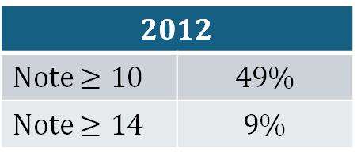
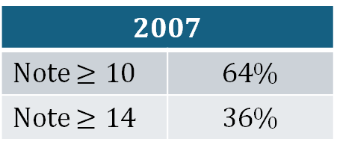
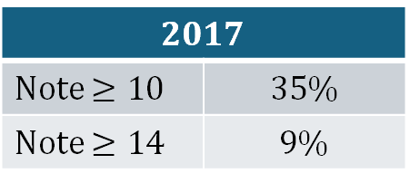
Quelques résultats
Un test identique en 2007, 2012 et 2017
2007
Note $≥10$ | 64%
Note $≥14$ | 36%
2012
Note $≥10$ | 49%
Note $≥14$ | 9%
2017
Note $≥10$ | 35%
Note $≥14$ | 9%
Difficultés repérées : maitrise des connaissances de base (équation d’une droite, distance entre deux points, réduction au même dénominateur), maitrise du vocabulaire logique, capacité à expliquer un raisonnement, … (Bridoux, 2015)

Slide 7
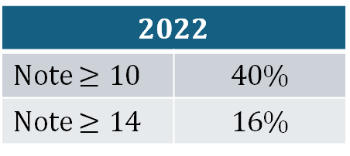
Quelques résultats
Un test identique en 2007, 2012 et 2017
2007
Note $≥10$ | 64%
Note $≥14$ | 36%
2012
Note $≥10$ | 49%
Note $≥14$ | 9%
2017
Note $≥10$ | 35%
Note $≥14$ | 9%
2022
Note $≥10$ | 40%
Note $≥14$ | 16%
En 2022, le test portait sur les fractions, les puissances, les règles de trois,…

Slide 8
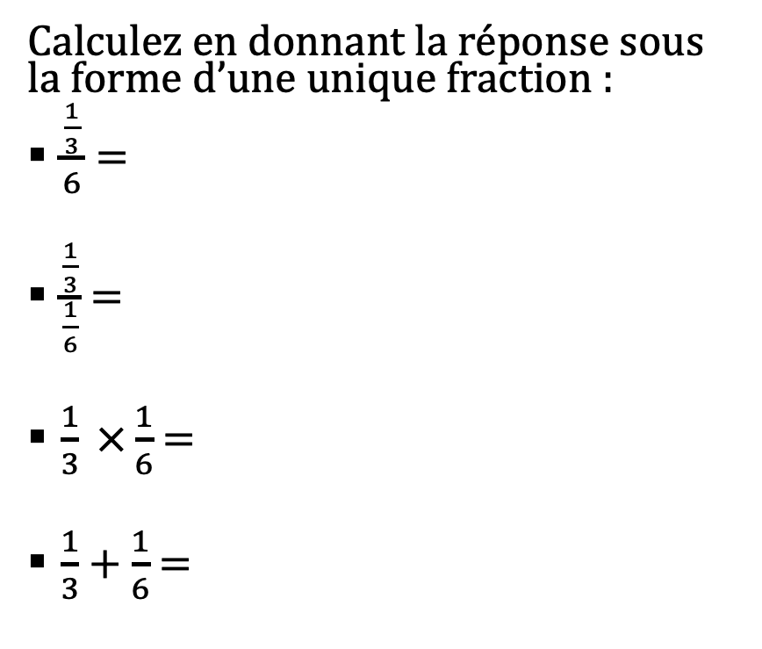
Difficultés des étudiants
Calculez en donnant la réponse sous la forme d’une unique fraction :
$\frac{\frac{1}{3}}{6}=$
$\frac{\frac{1}{3}}{\frac{1}{6}}$ $=$
$\frac{1}{3} ×\frac{1}{6}$ $=$
$\frac{1}{3}+\frac{1}{6}$ $=$
Résultats
Moyenne | 1,8/2

Slide 9
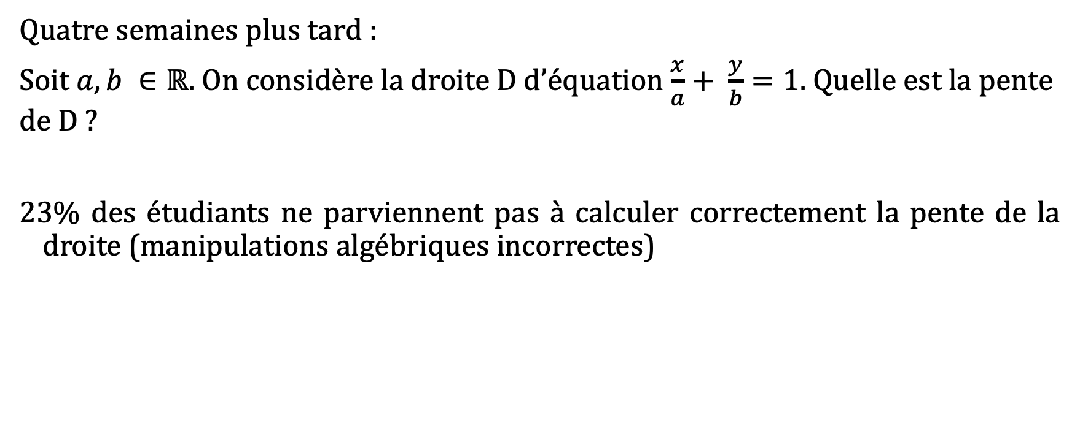
Difficultés des étudiants
Quatre semaines plus tard :
Soit $a,b ∈ℝ$. On considère la droite D d’équation $\frac{x}{a}+ \frac{y}{b}=1.$Quelle est la pente de D ?
23% des étudiants ne parviennent pas à calculer correctement la pente de la droite (manipulations algébriques incorrectes)

Slide 10
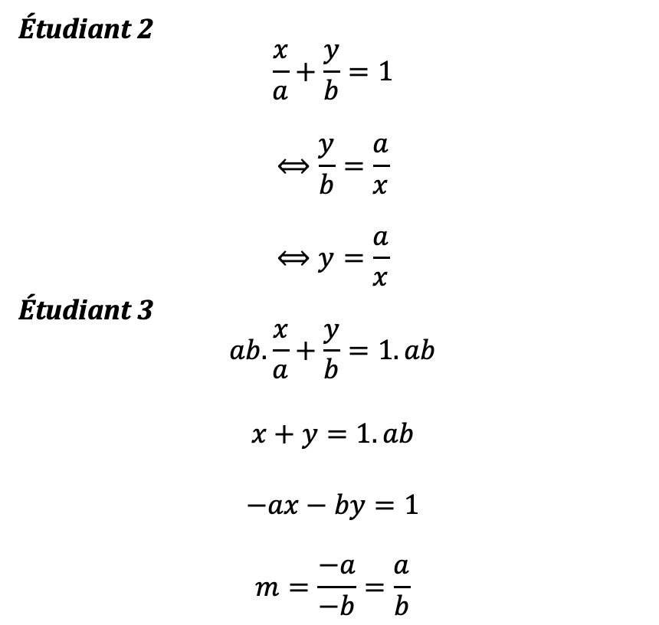
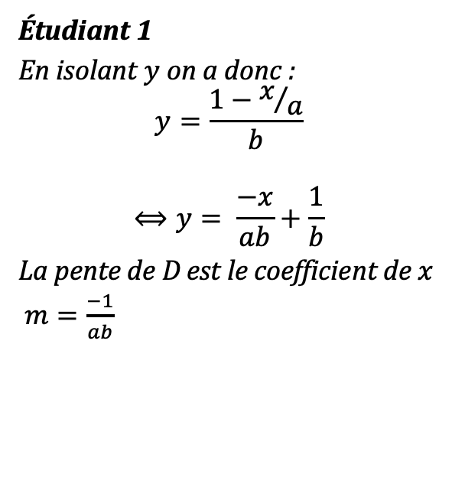
Difficultés des étudiants
Soit $a,b ∈ℝ$. On considère la droite D d’équation $\frac{x}{a}+ \frac{y}{b}=1.$
Quelle est la pente de D ?
Étudiant 2
$$\frac{x}{a}+\frac{y}{b}=1$$
$$⟺\frac{y}{b}=\frac{a}{x}$$
$$⟺y=\frac{a}{x}$$
Étudiant 3
$$ab. \frac{x}{a}+\frac{y}{b}=1.ab$$
$$x+y=1.ab$$
$$−ax−by=1$$
$$m=\frac{−a}{−b}=\frac{a}{b}$$
Étudiant 1
En isolant $y$ on a donc :
$$y=\frac{1−x/a}{b}$$
$$⟺y= \frac{−x}{ab}+\frac{1}{b}$$
La pente de D est le coefficient de $x$
$m=\frac{−1}{ab}$

Slide 11
Difficultés des étudiants
Une friterie vend son petit paquet de frites au prix de 2,5 euros et son grand paquet de frites au prix de 4 euros. Un habitué remarque que le grand paquet contient le double de frites par rapport au petit paquet.
Que peut-on en conclure quant au prix par frite pour le petit paquet?
Il est 20% plus bas que pour le grand paquet
Il est 20% plus élevé que pour le grand paquet
Il est 25% plus bas que pour le grand paquet ;
Il est 25% plus élevé que pour le grand paquet.
42% des étudiants donnent une réponse correcte (25% plus élevé)
46% des étudiants cochent la deuxième réponse

Slide 12
Difficultés des étudiants
Explication d’un étudiant :
4 € : grand paquet de frites
2,5 € : petit paquet de frites
mais (1) deux petits paquets valent un grand paquet de frites
(2) le prix de deux petits paquets devrait être alors 5 € car
2,5 € .2 = 5 €
(3) en comparant 4 € et 5 €, on remarque que 4 = 5 – 20% de 5 = 5 - 1

Slide 13

Partie 2 :

Slide 14
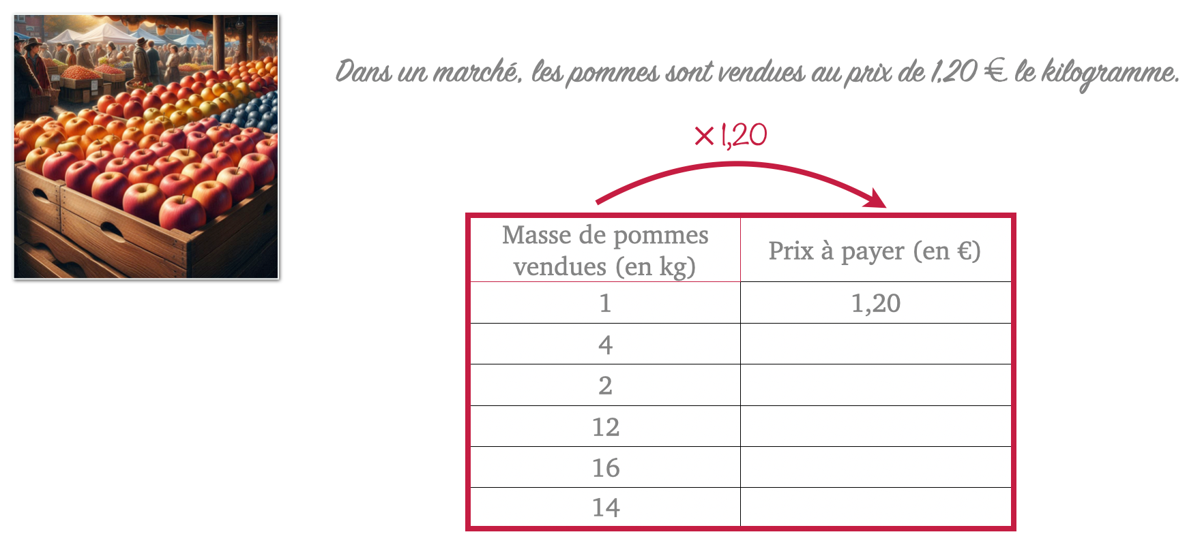
La proportionnalité directe : une notion fondamentale
(Daro et al., 2007)

Slide 15
La proportionnalité directe : une notion fondamentale
Prix = 1,20 ✕ masse
(Daro et al., 2007)

Slide 16
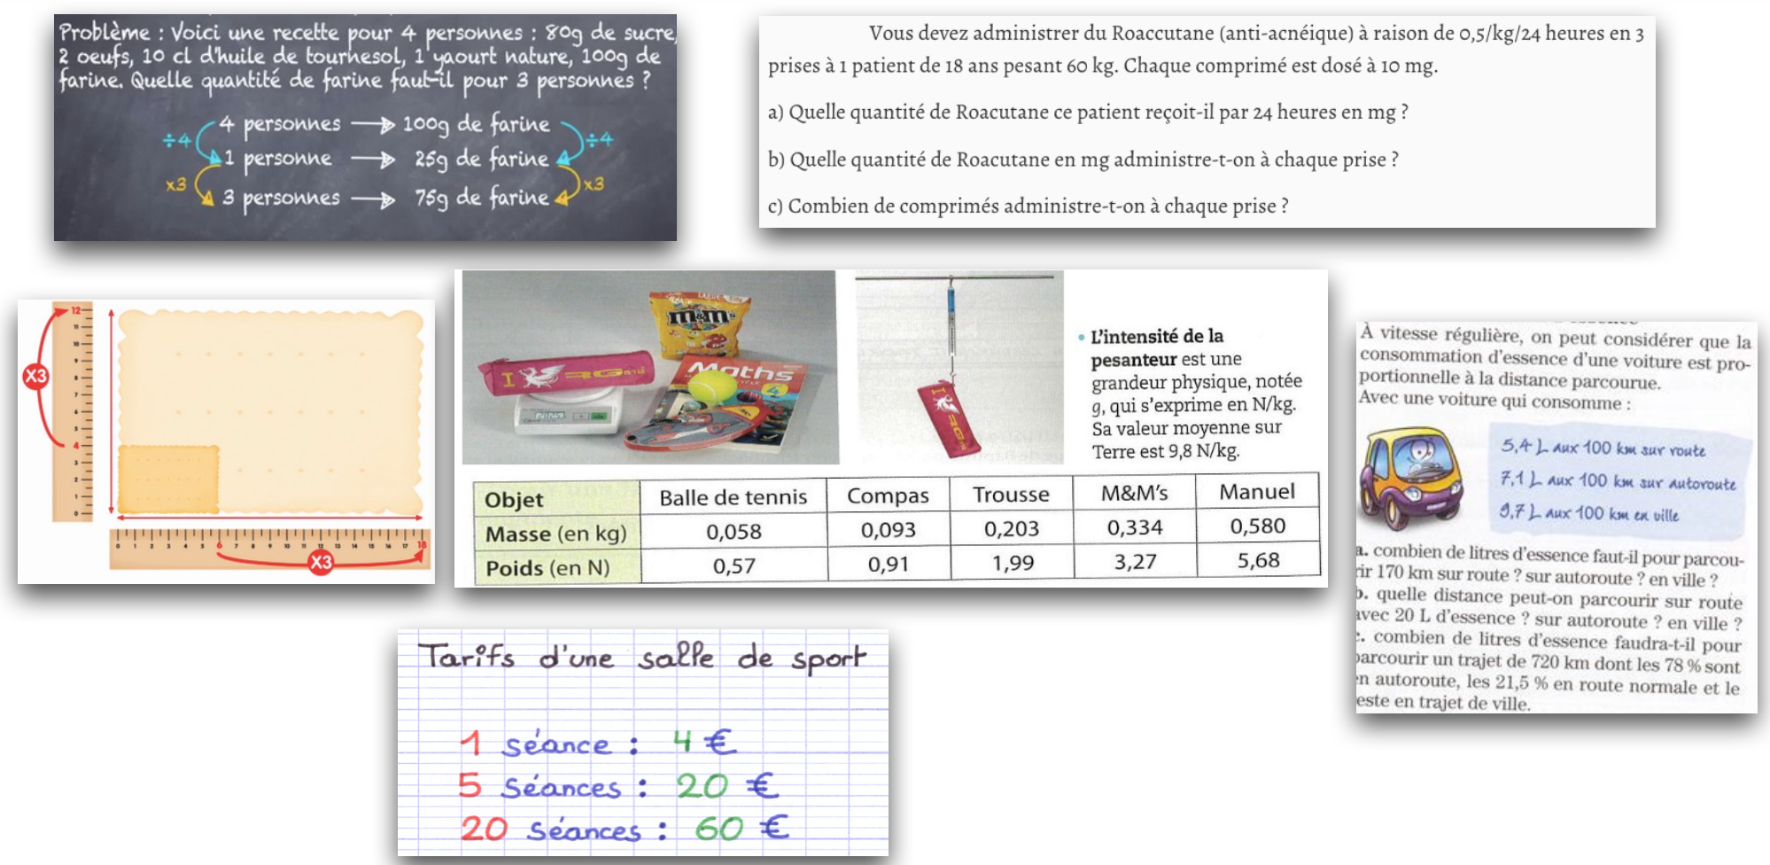
La proportionnalité directe : une notion pivot

Slide 17
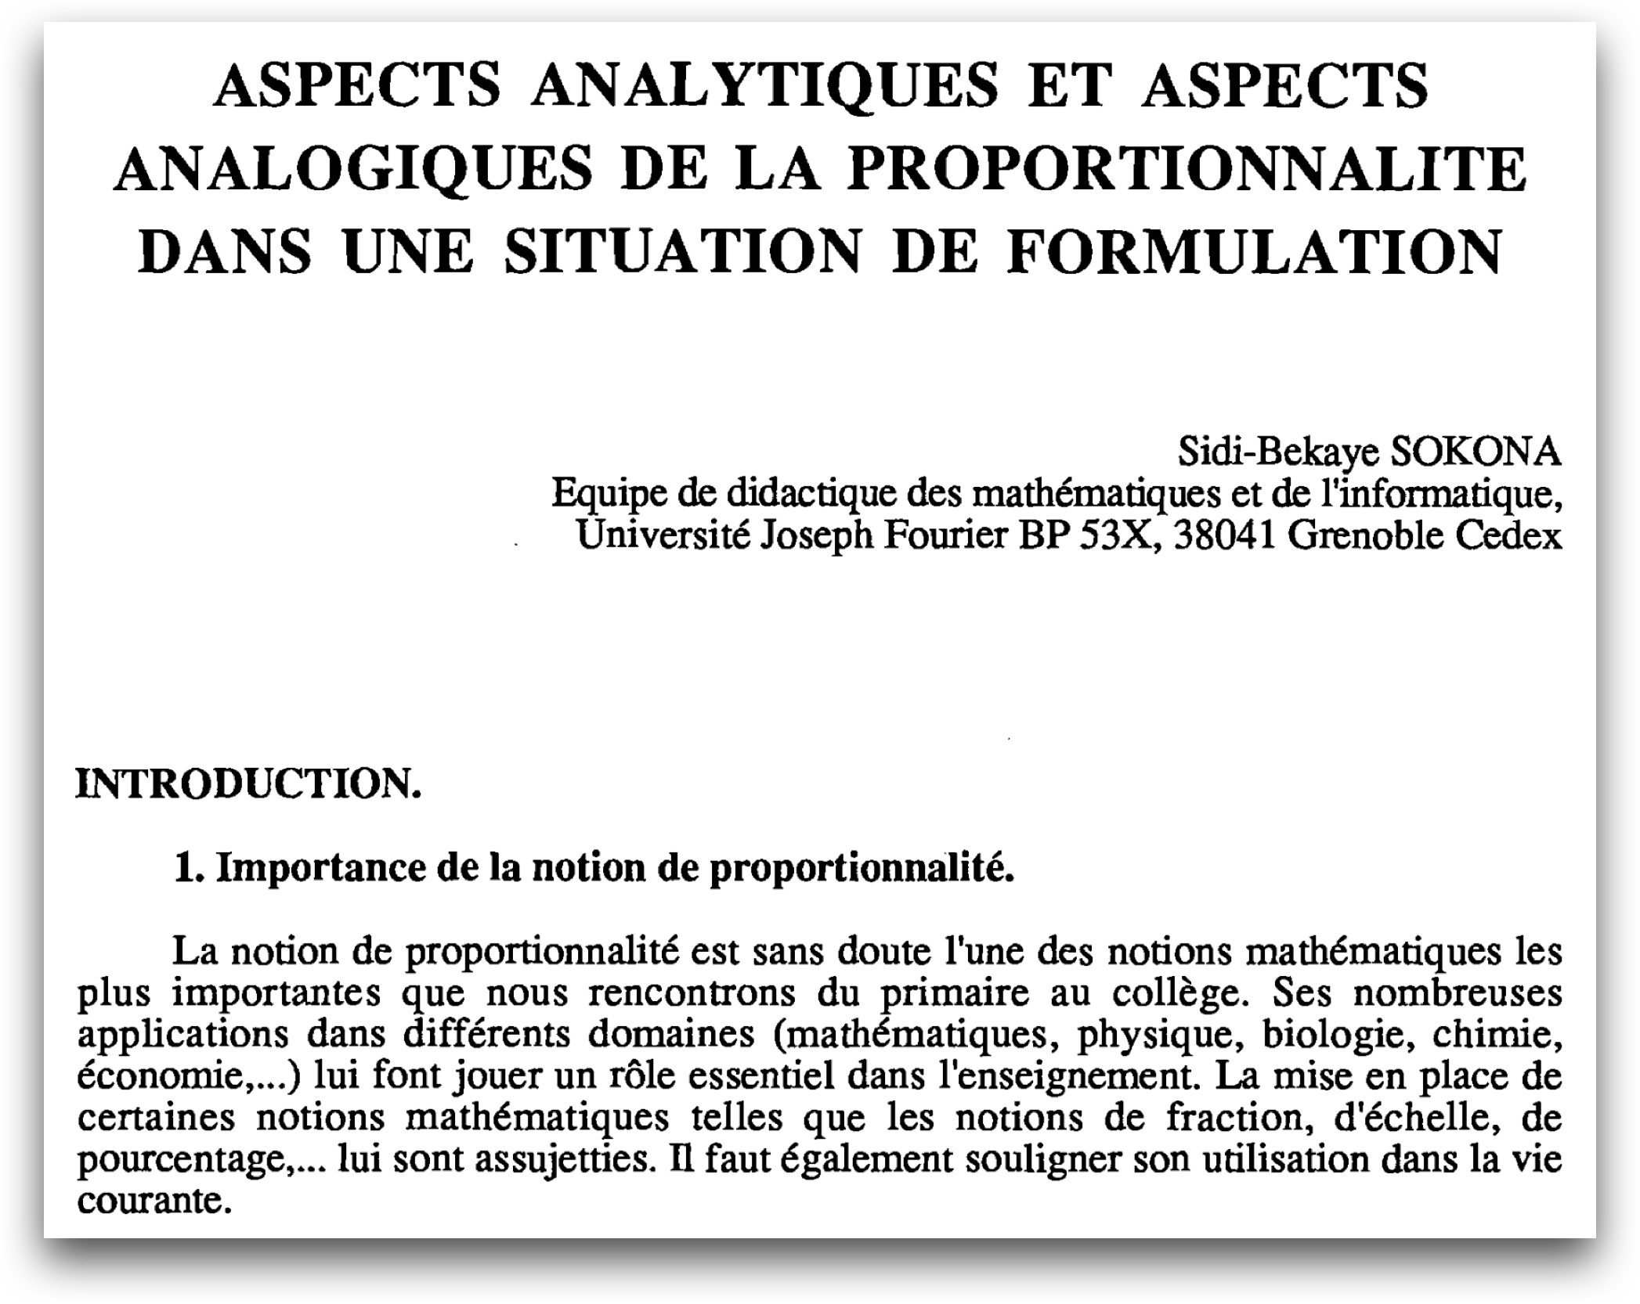
La proportionnalité directe : un concept transversal et omniprésent
(Sokona, 1989)

Slide 18
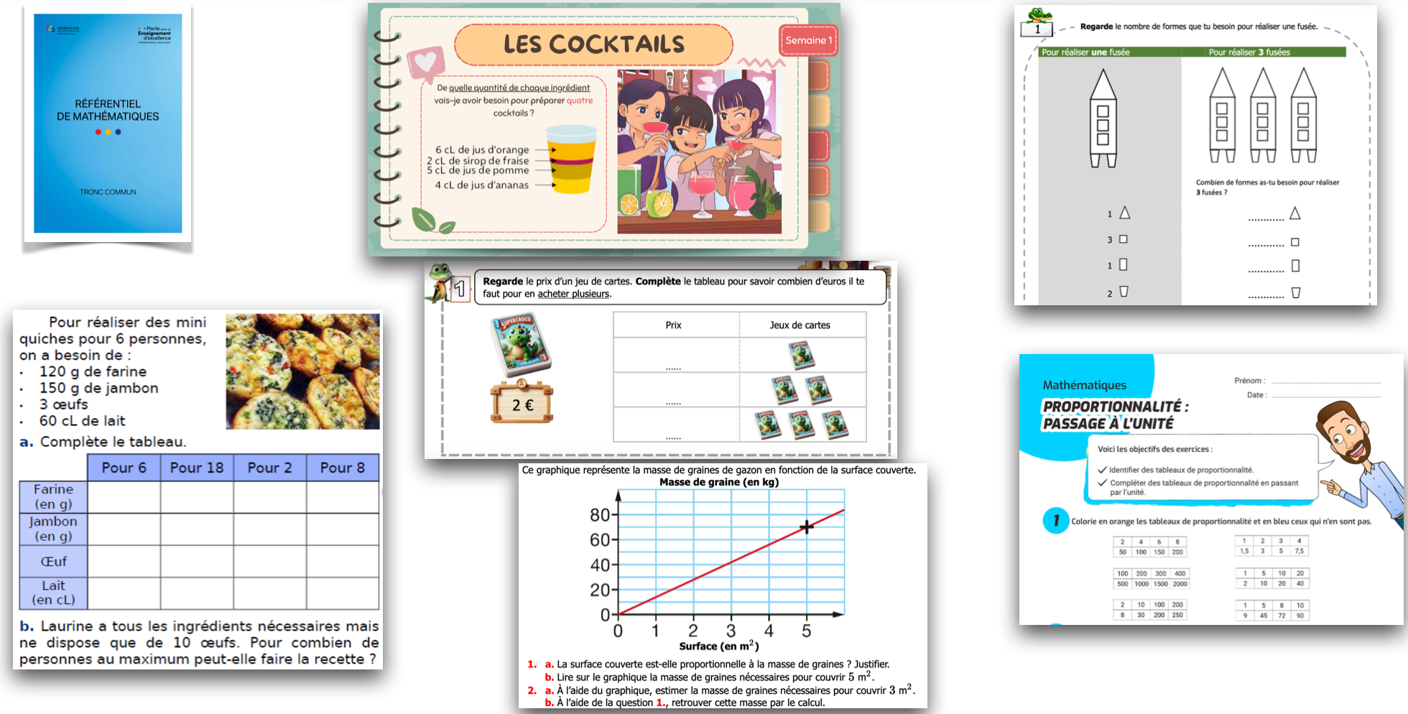
La place de la proportionnalité dans le référentiel

Slide 19
Le paradoxe d’un apprentissage omniprésent mais fragile
Présente dans la vie quotidienne, faisant d’elle une notion familière ; et pourtant son apprentissage ne va pas de soi. ☞ courbe en J
« Ce n’est un mystère pour personne, la proportionnalité est pour bien des élèves une notion qui pose un problème. Or sa maîtrise est indispensable non seulement pour les mathématiques mais aussi pour la plupart des disciplines scolaires et autres formations professionnelles » (Boisnard et al., 1994, p. 2)
« De toutes les matières du programme scolaire, les fractions, les rapports et les proportions ont sans doute la particularité d'être celles dont l'apprentissage est le plus long, les plus difficiles à enseigner, les plus complexes sur le plan mathématique, les plus exigeantes sur le plan cognitif, les plus essentielles à la réussite en mathématiques et en sciences supérieures (…) » [traduction libre] (Lamon, 2007, p. 629)
Difficultés d’apprentissage face à la proportionnalité … mais aussi d’enseignement (Lobato et Ellis 2010; Dragone et al., 2022; Orrill et Kittleson 2015; Riley 2010; Arican, 2018; Jitendra et al., 2019)

Slide 20
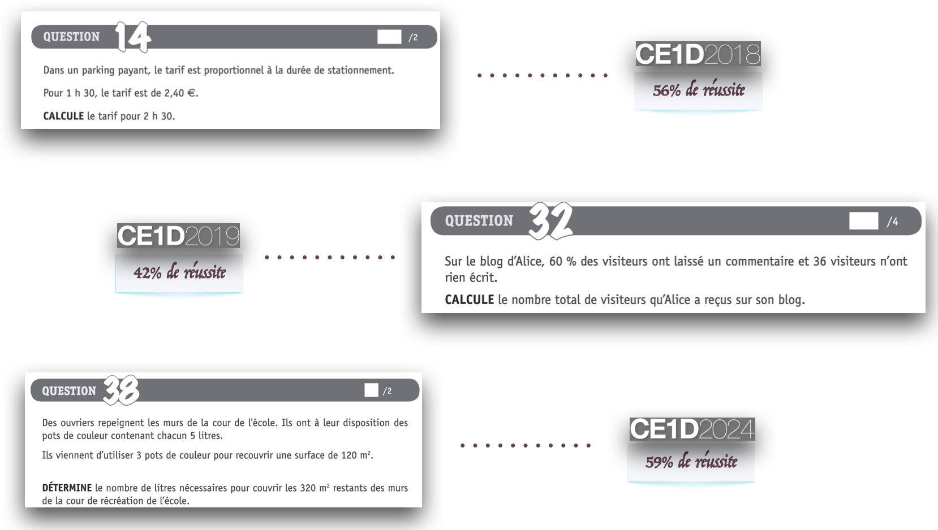
Le paradoxe d’un apprentissage omniprésent mais fragile

Slide 21
Difficultés des élèves relativement à la proportionnalité
Les difficultés des élèves avec la proportionnalité sont multifactorielles, allant d'obstacles didactiques ancrés à des contraintes cognitives et contextuelles.

Slide 22
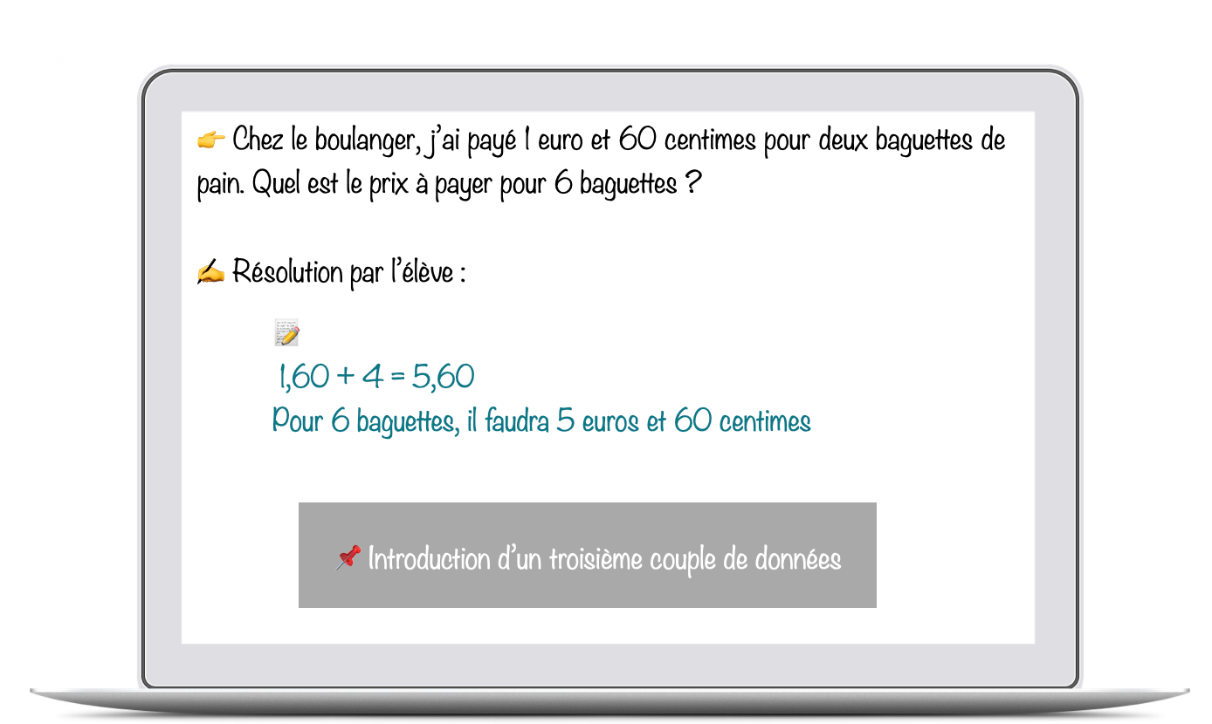
Les obstacles didactiques majeurs
Le recours abusif à la procédure additive : C'est l'une des difficultés les plus documentées (Jitendra et al., 2009). Cet obstacle est persistant chez les élèves de 10 à 15 ans (Burgermeister & Coray, 2003).
(Simard, 2018)

Slide 23
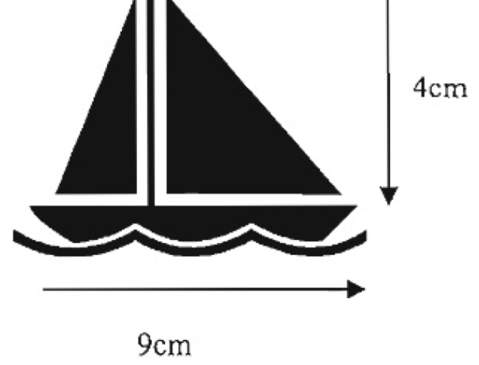
Les obstacles didactiques majeurs
Le recours abusif à la procédure additive : Erreur engendrée avec des grandeurs de même nature et évaluées dans une unité commune (Hersant, 2001).
Certains auteurs parlent d’homogénéité des grandeurs (Oliveira, 2005, 2008; René de Cotret, 2006).

Slide 24
Les obstacles didactiques majeurs
L'illusion de la linéarité : Les élèves ont tendance à appliquer le raisonnement proportionnel de manière excessive dans des situations qui ne s'y prêtent pas (De Bock et al., 2010 ; Modestou & Gagatsis, 2007).

Slide 25
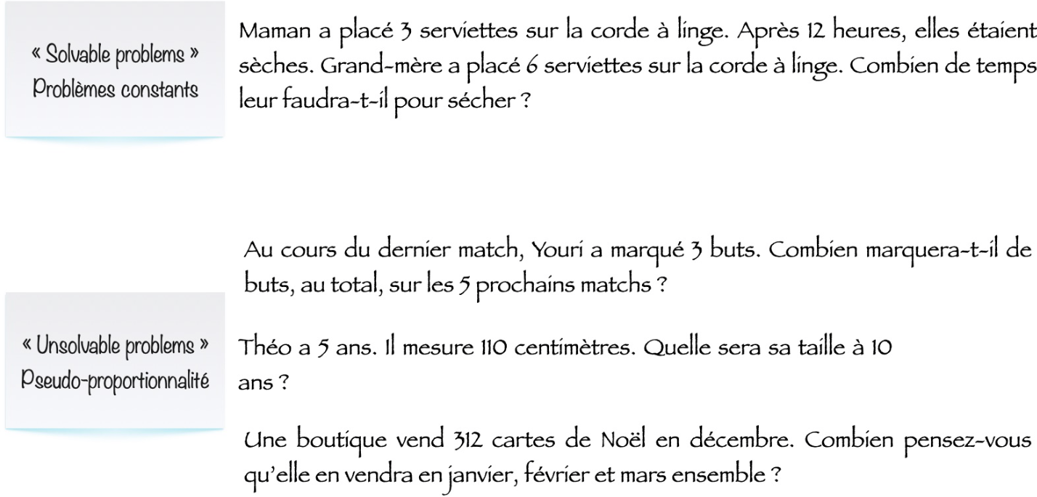
Les obstacles didactiques majeurs
L'illusion de la linéarité
« (…) souvent, à défaut de regarder les choses d’assez près, on croit avoir affaire à une proportionnalité alors que ce n’est pas le cas. La proportionnalité, c’est tellement simple et régulier qu’il est parfois difficile de s’en détacher » (Rouche et al., 2006, p. 243).
De Bock et ses collègues (2010) distinguent deux types de problèmes sujets à ce réflexe.

Slide 26
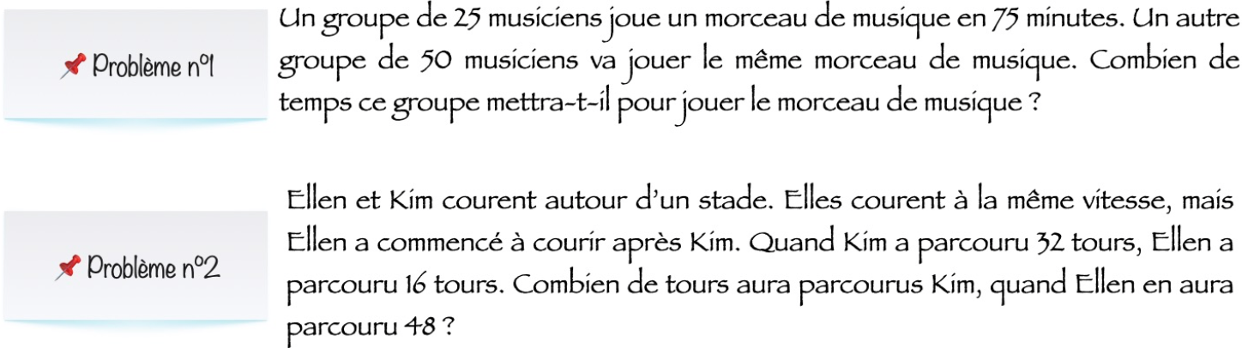
Les obstacles didactiques majeurs
L'illusion de la linéarité : Van Dooren et al. (2009) estiment que la capacité d'inhibition, c'est-à-dire la faculté à ne pas se laisser guider par une réponse intuitive mais erronée, est un élément clé dans la résolution de problèmes mettant en jeu la proportionnalité.
Deux problèmes ont été soumis à 508 élèves de P4 à la P6 en Flandre
Problème 1 : 3 élèves sur 5 avec illusion de la linéarité, alors que face à « solvable problems » et plus précisément, un « problème constant » selon De Bock et al. (2010)
Problème 2 : près de 1/3 des élèves avec illusion de linéarité

Slide 27
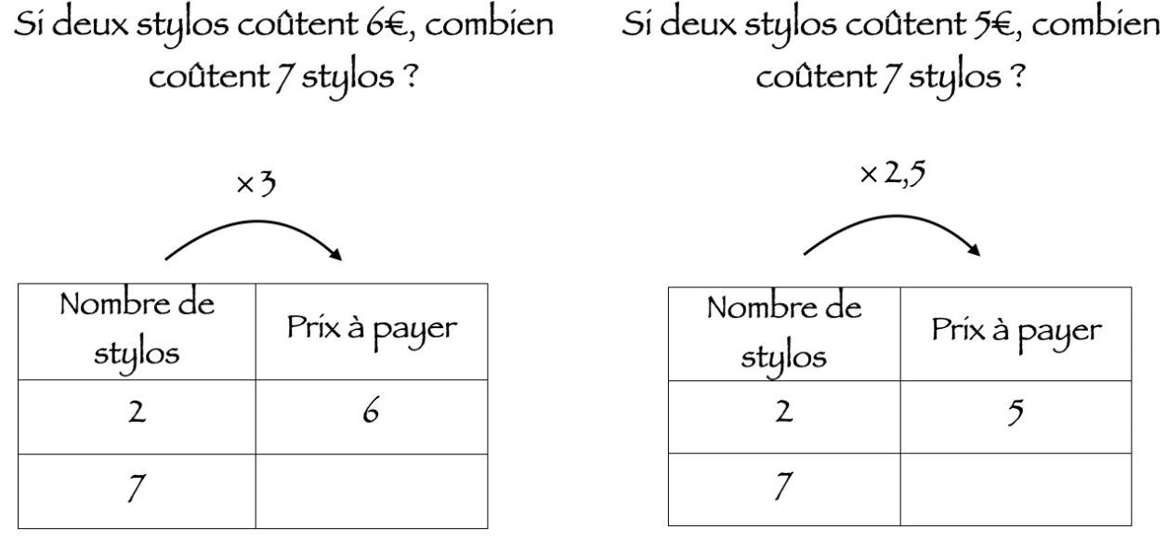
La complexité de la structure numérique
La nature des nombres : Les problèmes dont le coefficient de proportionnalité est un nombre naturel sont mieux réussis que ceux impliquant des nombres décimaux ou rationnels (Oliveira, 2008; René de Cotret, 2006; Rhéaume, 2020).
Une disparité de près de 50% entre les taux de réussite a été observée entre des énoncés avec un coefficient naturel de 3 et un coefficient décimal de 2,5.

Slide 28
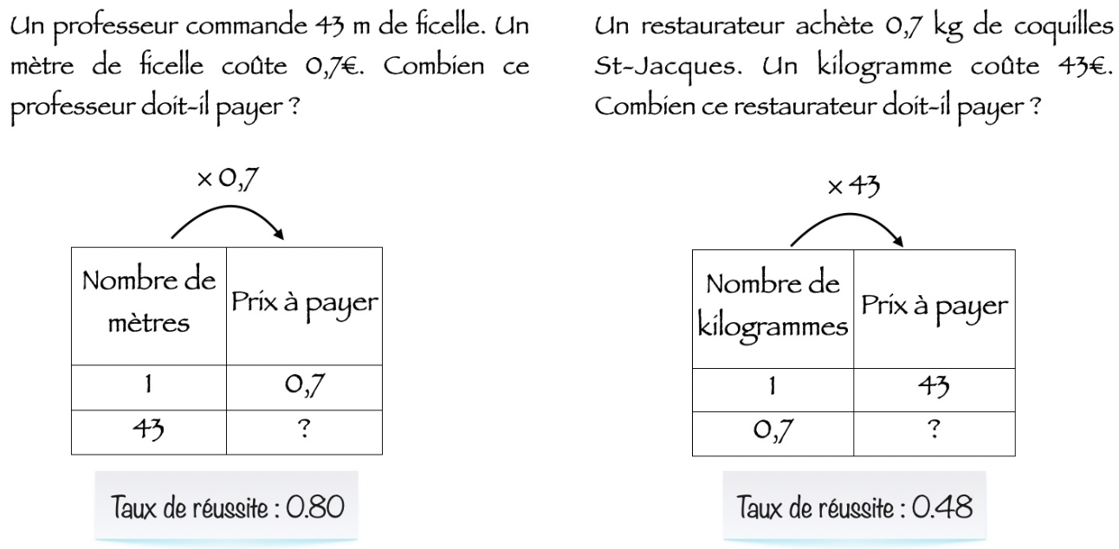
La complexité de la structure numérique
L'ordre des données : La façon dont les nombres sont ordonnés dans l'énoncé peut influencer la capacité de l'élève à se représenter l'opération nécessaire (Levain & Didierjean, 2017).
Deux tâches isomorphes proposées à des élèves âgées de 12 ans : multiplier un nombre naturel par un nombre décimal inférieur à 1
Une opération commutative
Calculatrices mises à disposition

Slide 29
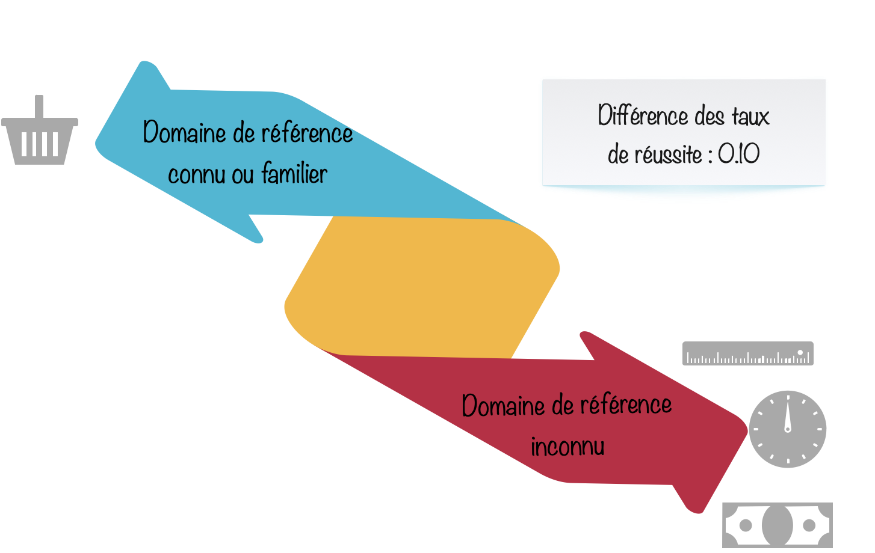
Le contexte et le « savoir social »
La familiarité du domaine : Un problème situé dans un domaine inconnu (vitesse, agrandissement de figures) est jugé plus difficile qu'un problème lié à un contexte quotidien familier comme l'achat et la vente (Hersant, 2001; Levain, 1992; Levain & Vergnaud, 1994).

Slide 30
Le contexte et le « savoir social »
Le rôle de l'implicite : La proportionnalité est souvent tacite dans les énoncés. L'élève doit posséder un « savoir social » pour comprendre que, par exemple, des articles sont vendus à prix unitaire constant, même si ce n'est pas écrit.

Slide 31
Quelles pratiques enseignantes pourraient induire ces difficultés ?
Les difficultés des élèves avec la proportionnalité ne sont pas uniquement inhérentes au concept, mais sont souvent renforcées ou induites par certaines pratiques pédagogiques et conceptions des enseignants.

Slide 32
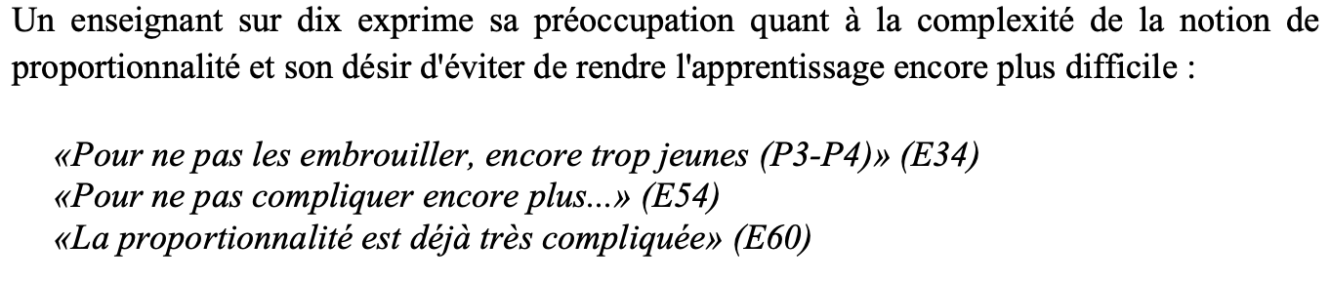
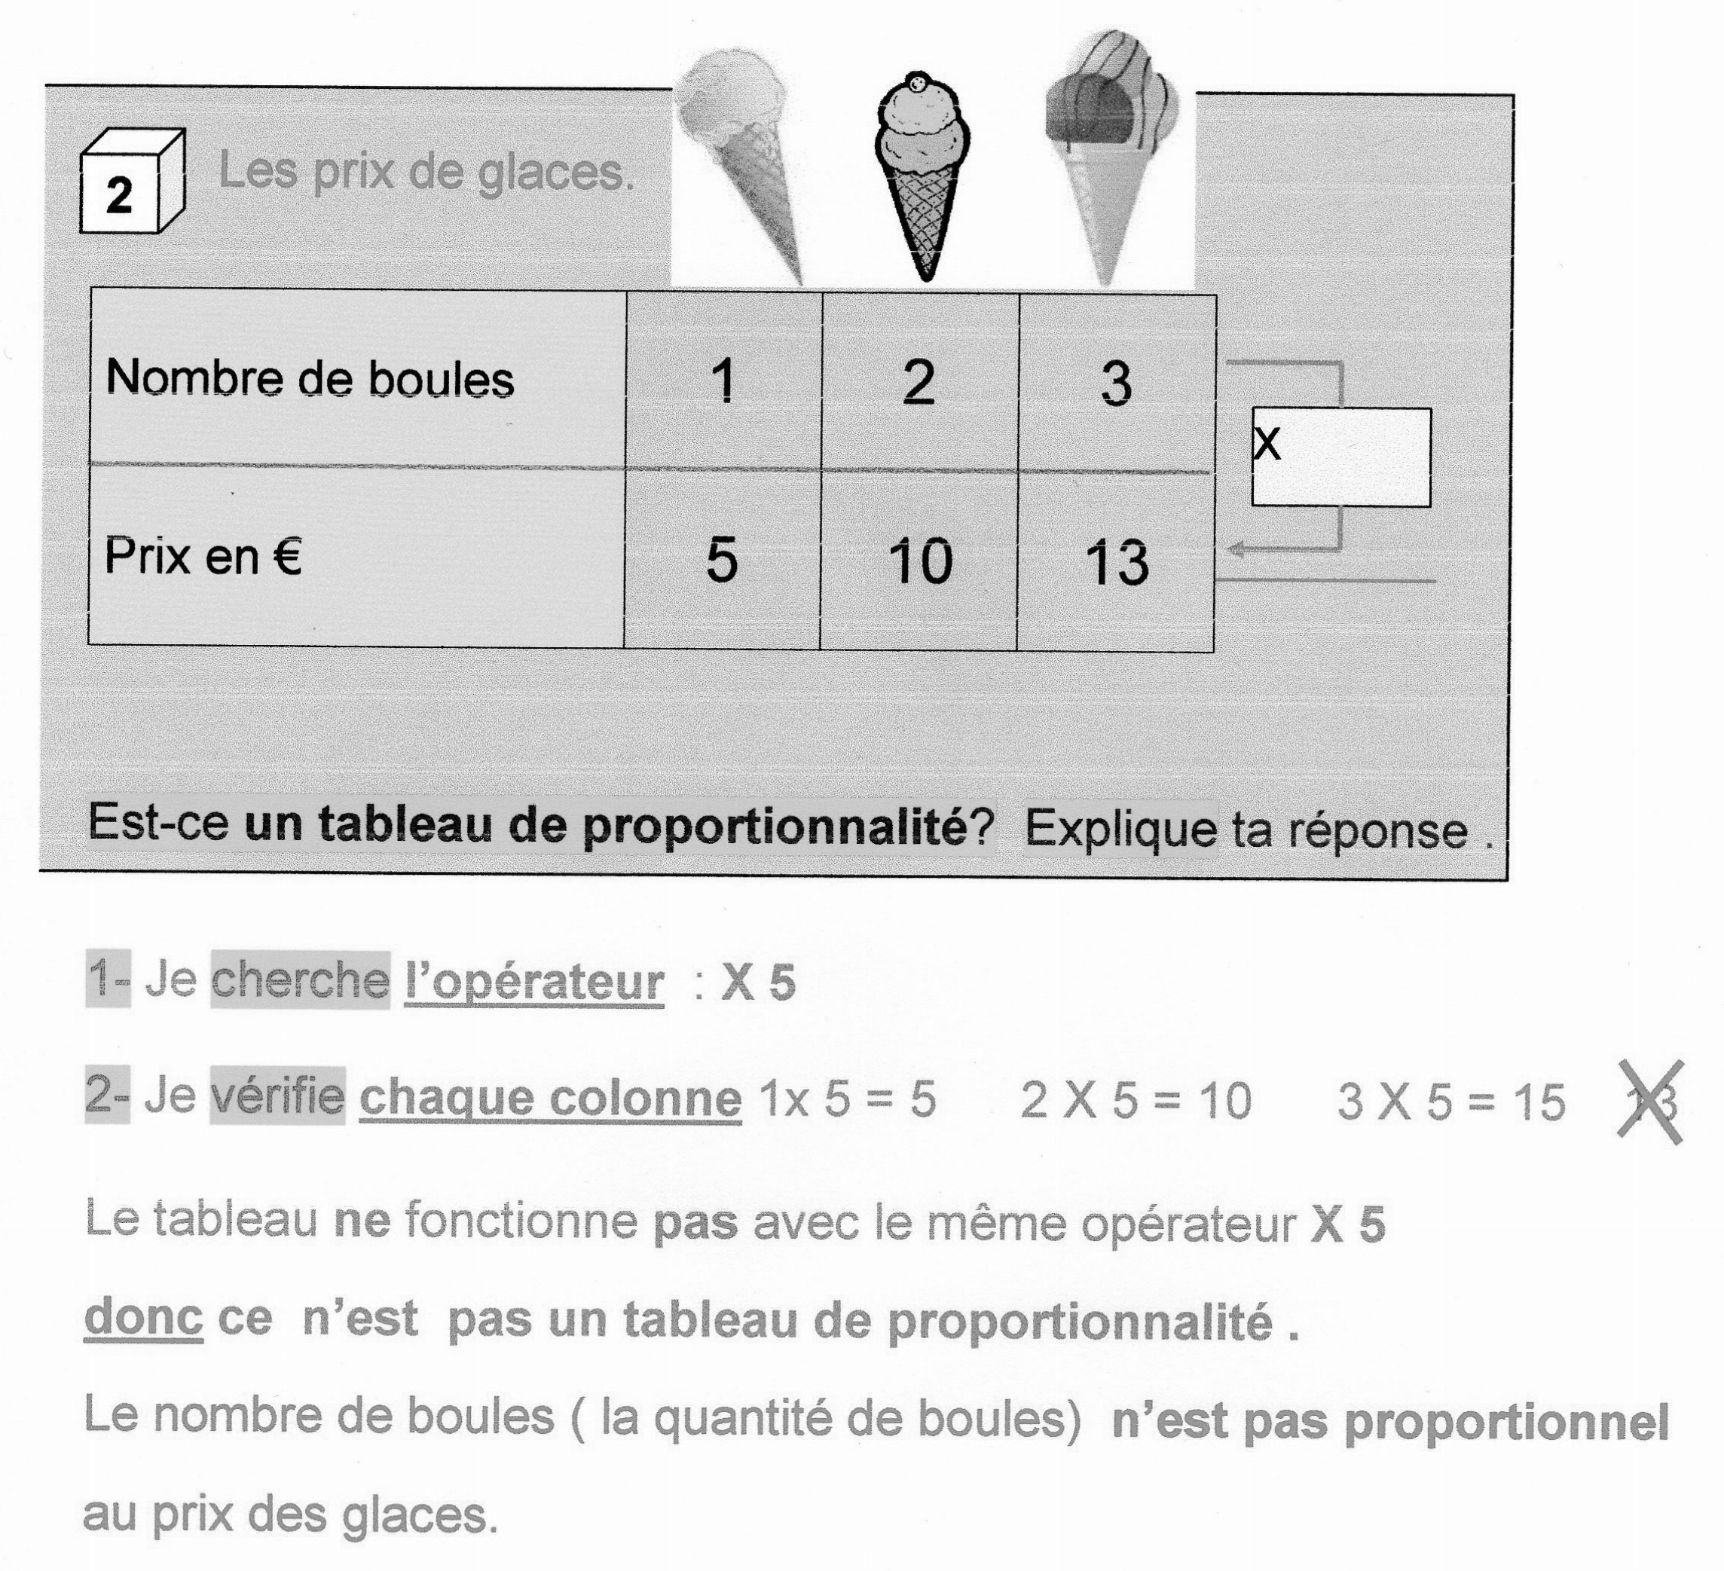
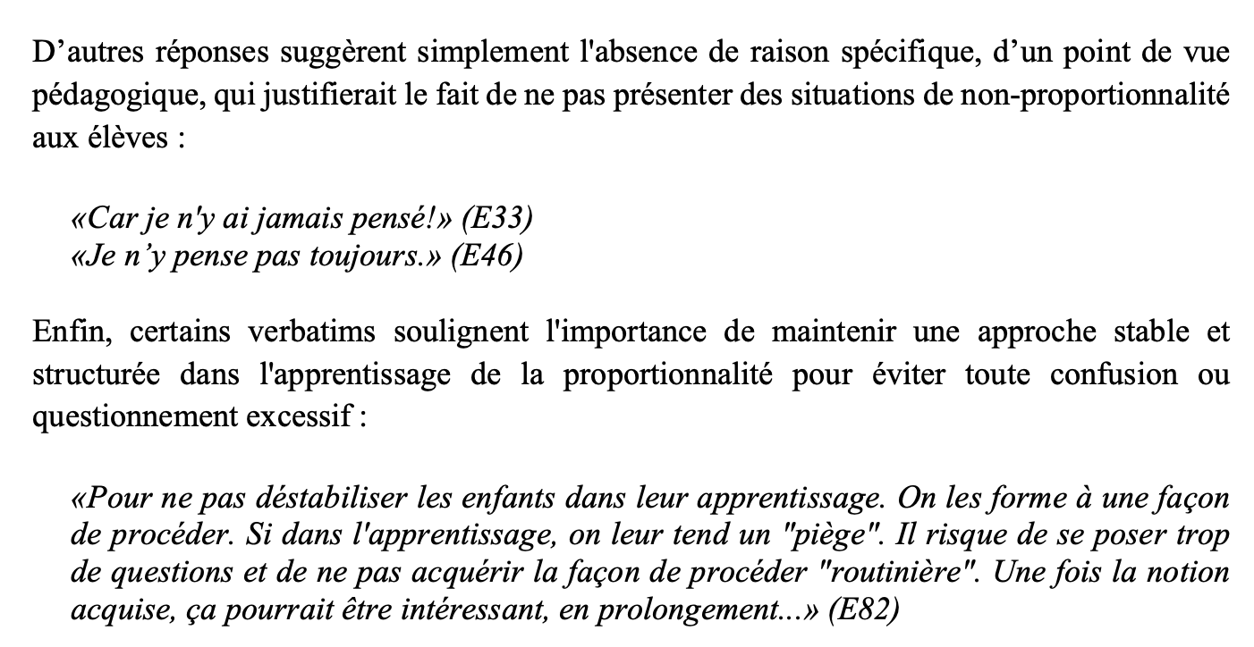
Quelles pratiques enseignantes pourraient induire ces difficultés ?
Manque de confrontation à des situations de non-proportionnalité : En ne présentant pas assez de situations où la proportionnalité ne s'applique pas, les enseignants favorisent l'émergence de « l'illusion de la linéarité » (Van Dooren et al., 2009).
Tendance des enseignants du primaire à inclure ↓ fréquemment des situations de non-proportionnalité (Dragone, 2025)

Slide 33
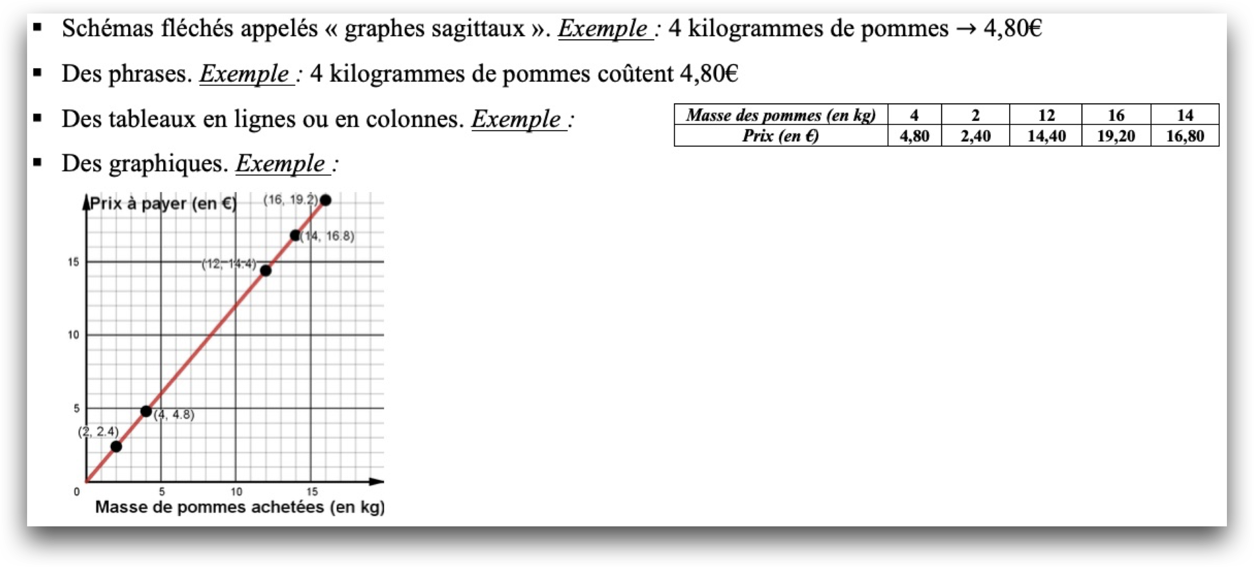
Quelles pratiques enseignantes pourraient induire ces difficultés ?
Les différentes formes d’organisation des données
(Daro et al., 2007; Roblin, 2015)

Slide 34
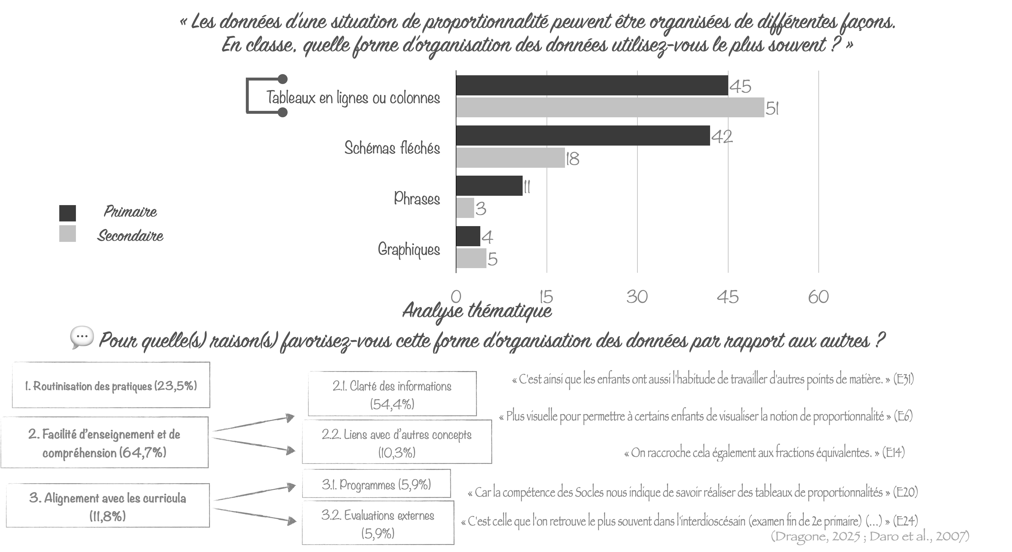
Quelles pratiques enseignantes pourraient induire ces difficultés ?
Représentations standardisées imposées

Slide 35
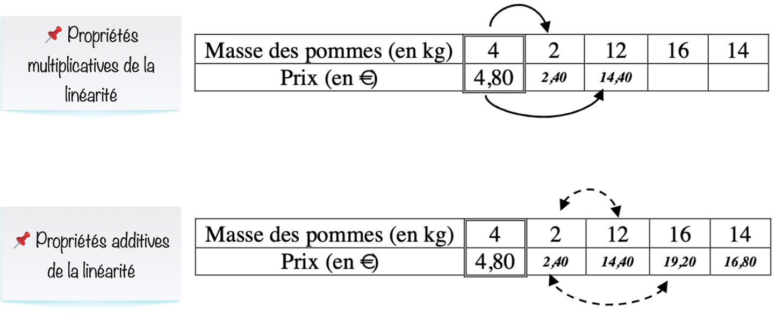
Quelles pratiques enseignantes pourraient induire ces difficultés ?
Tableaux en lignes ou en colonnes : format le plus simple d’une situation de proportionnalité (Daro et al., 2007)
Propriétés significatives sous forme de procédures, notamment :
l'addition ou la soustraction de deux colonnes, la multiplication d'une colonne par un nombre, l'utilisation du coefficient de proportionnalité et le retour à l'unité (Boisnard et al., 1994) mais aussi simplifier la reconnaissance des situations de proportionnalité (Hersant, 2001)

Slide 36
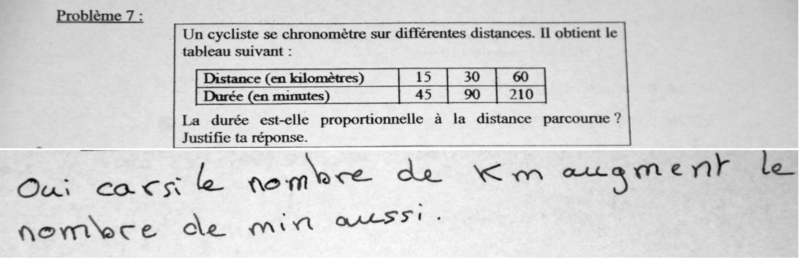
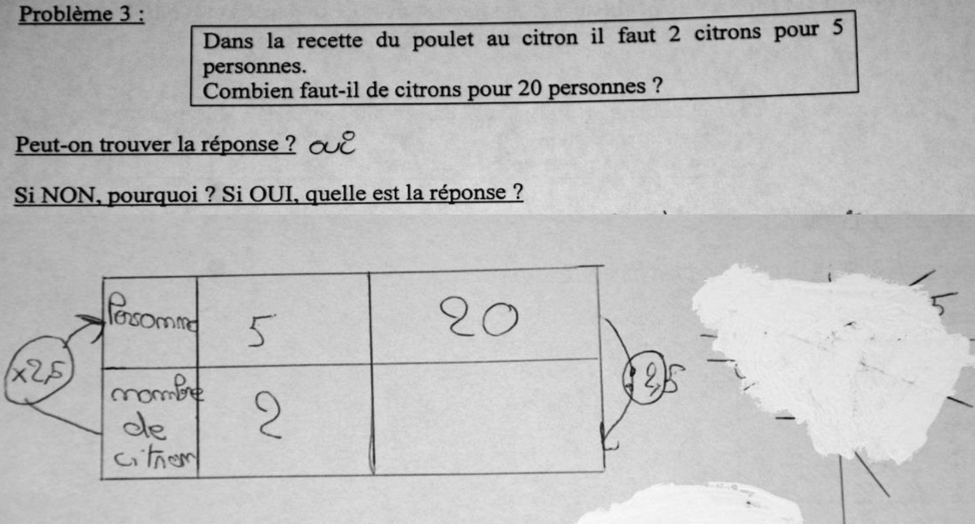
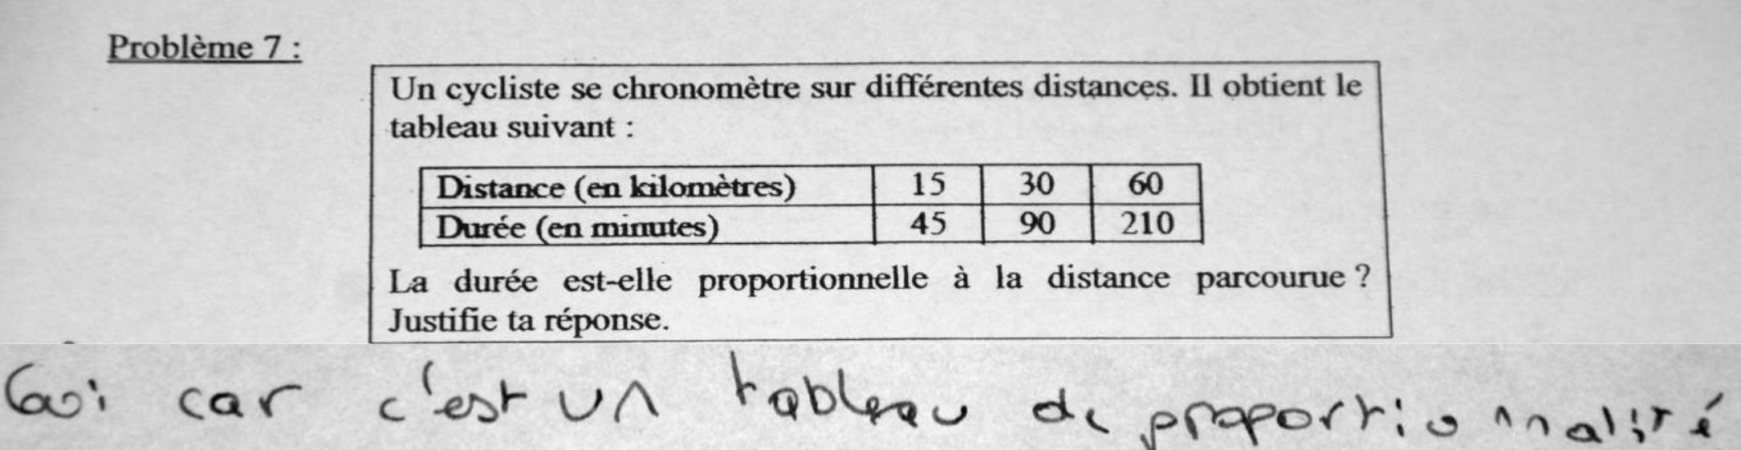
Quelles pratiques enseignantes pourraient induire ces difficultés ?
Données en ordre croissant, illusion par centration sur certaines cellules du tableau vs analyse globale (Galai et al., 1990)
Recherche de liens entre les données du tableau, sans tenir compte du contexte du problème (Oliveira, 2005)
Même si couramment utilisé en classe (Boisnard et al., 1994), utilisation abusive et trop hâtive du tableau (Simard, 2012)
-> erreurs, utilisation forcée dans leur raisonnement, quid pertinence ?
Données organisées sous forme tabulaire, sans pour autant entretenir une relation de proportionnalité

Slide 37
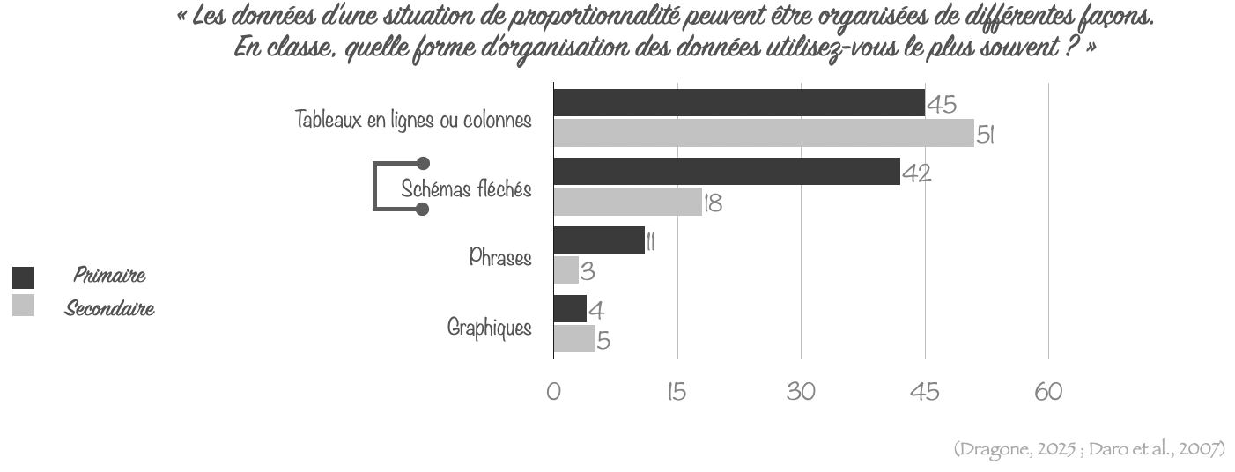
Quelles pratiques enseignantes pourraient induire ces difficultés ?
Représentations standardisées imposées
« La règle de trois est une technique très ancienne dans la résolution des situations problèmes proposées aux élèves du primaire. Ces problèmes de l’époque faisant généralement appel à des situations de la vie courante ne demandaient pas d’étudier s’ils relèvent ou non d’une situation de proportionnalité. La proportionnalité est admise d’avance, il s’agit simplement d’appliquer une méthode ou une technique, en occurrence la règle de trois, pour déterminer l’inconnue. Autrement dit, cette règle est tout juste une technique, un outil d’un usage mécanique pour résoudre un problème de proportionnalité ; elle ne s’intéresse pas à la nature des relations entre les grandeurs. » (Alpha & Almouloud, 2001, p.200)

Slide 38
Quelles pratiques enseignantes pourraient induire ces difficultés ?
Évitement de certains domaines : Similitudes planes, des situations d'apprentissage cruciales pour passer du raisonnement additif au multiplicatif.
Plus les enseignants perçoivent les similitudes planes comme des tâches difficiles, moins ils proposent ce type de tâches à leurs élèves (Dragone, 2025).
De plus, les enseignants qui ont tendance à recourir aux similitudes planes sont également plus confiants dans leur capacité à enseigner ce concept (Dragone, 2025).

Slide 39
Quelles recommandations pédagogiques ?
Connaissances des stratégies mais ne pas savoir quand les appliquer ou utilisation inappropriée (Simard, 2012)
Confrontation à la non-proportionnalité pour éviter un recours systématique et abusif (De Bock et al., 2010), voire le plus tôt possible (Géron et al., 2007)
Compréhension des situations proportionnelles et non proportionnelles avant les stratégies de résolution (Lamon, 2020)
Caractérisation d'un problème de proportionnalité ou non par un troisième jeu de valeurs dans l'énoncé (Oliveira, 2008) afin de mieux appréhender la structure multiplicative sous-jacente
Voici un exemple d’énoncé : « Une voiture parcourt 240 km avec 30 litres d'essence et 80 km avec 10 litres d’essence. Combien de kilomètres pourra-t-elle parcourir avec 45 litres d'essence ? ».

Slide 40
Quelles recommandations pédagogiques ?
Le tableau de proportionnalité, un outil permettant de structurer et d'exprimer le raisonnement proportionnel (Simard, 2012)
!! Distinction entre proportionnalité et non-proportionnalité pour éviter les raccourcis inappropriés (Géron et al., 2007; Simard, 2012)
☞ Laisser expliciter les raisonnements de façon verbale ou par des représentations externes et éventuellement, aboutir à un tableau, si nécessaire

Slide 41
Quelles recommandations pédagogiques ?
Travailler le raisonnement qualitatif : Avant de calculer, demander aux élèves de prédire le sens de la variation permet de valider la cohérence de leur future réponse
Eviter une manipulation isolée des données / relation existante entre les grandeurs mises en jeu (Oliveira, 2008)
Identification d’une procédure adéquate et évaluation de la cohérence de la réponse
Cesser l'usage abusif de « mots-clés » : Utiliser des termes qui sous-entendent trop explicitement la proportionnalité transforme les situations réelles en exercices de calcul décontextualisés (Simard, 2012)
Varier la complexité numérique et les domaines : Ne pas se limiter aux coefficients naturels et aux contextes d'achat/vente ; introduire des nombres décimaux et des domaines moins familiers comme la vitesse ou les agrandissements

Slide 42
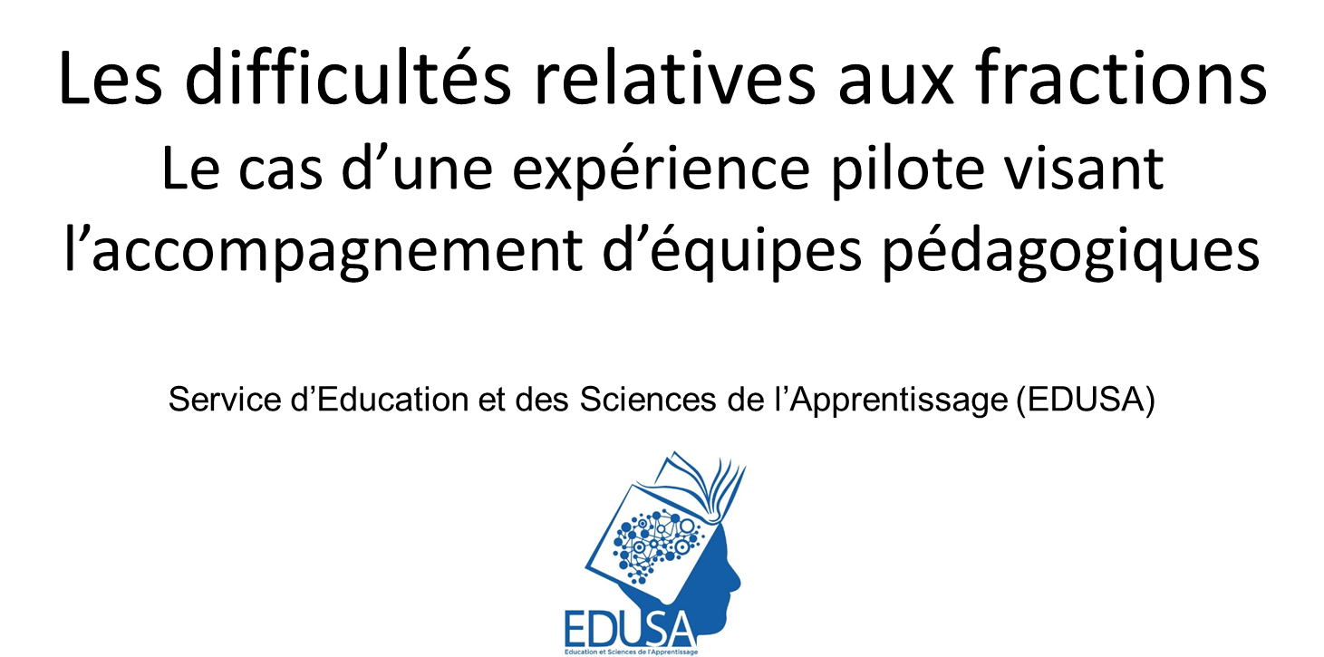
Partie 3 :

Slide 43
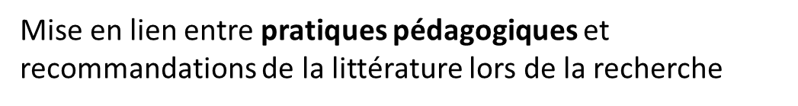
Présentation des résultats de l’accompagnement de plusieurs équipes enseignantes du secondaire dans le développement de pratiques visant à dépasser des obstacles relatifs aux fractions
Plan :
Introduction : contexte et présentation de l’obstacle
Méthodologie : accompagnement mis en place
Constats : mise en lien entre pratiques et littérature
Discussion et conclusion

Slide 44



1- Introduction : contexte
Fédération Wallonie-Bruxelles
Expérience pilote « Différenciation et Accompagnement Personnalisé »
Accompagnement d’équipes éducatives du premier degré secondaire dans la mise en place de pratiques de différenciation en classe ET durant les périodes d’accompagnement personnalisé, notamment en vue de dénouer certains obstacles d’apprentissages en mathématiques et dans d’autres disciplines
La première année :
- encadrement de 22 équipes pédagogiques en mathématiques
- dénouement de plusieurs obstacles mathématiques : les fractions, le signe moins, …

Slide 45

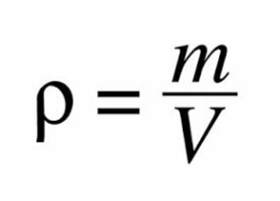
1- Introduction : présentation de l'obstacle
LES FRACTIONS
Objet mathématique incontournable placé au cœur de la transition primaire-secondaire (Giroux, 2013)
Consensus sur la complexité de cet objet d’apprentissage et d’enseignement (Blouin, 1999; Carette et al., 2009; Charalambous & Pitta-Pantazi, 2006; Mulwa, 2015; Ni & Zhou, 2005; Siegler et al., 2010; Tsai & Li, 2016 ...)
➔ multiples obstacles d’origines multiples (Coquin-Viennot & Camos, 2006; Gabriel et al., 2013...)
Difficultés confirmées en FWB avec les résultats aux CEB et CE1D
Nécessaire pour acquérir des compétences plus complexes et abstraites, par exemple en algèbre, en géométrie ou en statistiques (Brown & Quinn, 2007; D’Erchie et al., 2025; Ha, 2025; Stelzer et al., 2019).
Nécessaire dans d’autres disciplines scolaires, notamment dans divers domaines des sciences (Bailey et al., 2014; Tsai & Li, 2016).

Slide 46

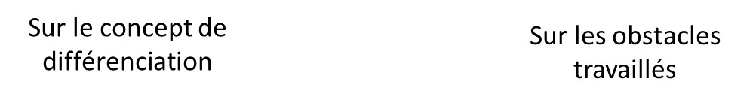
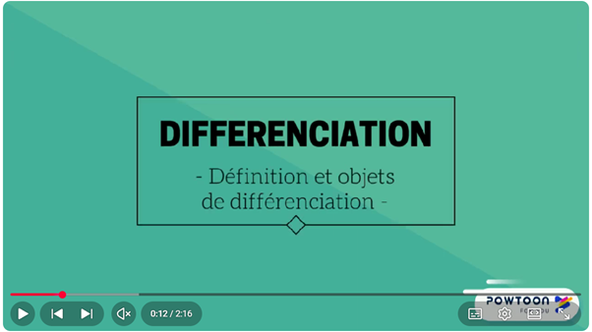

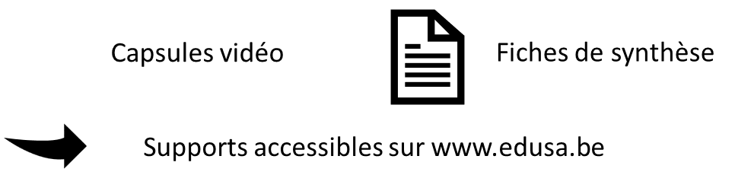
2- Méthodologie : accompagnement mis en place
Prise de connaissance avec les établissements
2. Apports de balises théoriques transversales ou disciplinaires

Slide 47
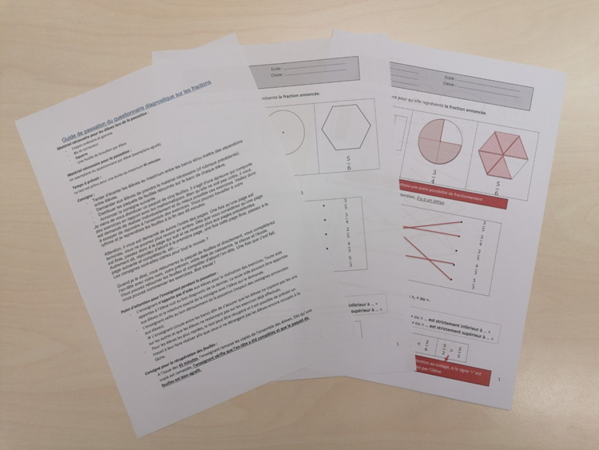
2- Méthodologie : accompagnement mis en place
Prise de connaissance avec les établissements
Apports de balises théoriques transversales ou disciplinaires
Co-création et expérimentation d’évaluations diagnostiques

Slide 48



Pourquoi passer par une évaluation ?
Les enseignants témoignaient utiliser principalement des observations générales ou catégorisation instinctives d’élèves pour différencier
De tels éléments sont insuffisants pour organiser une différenciation des apprentissages
L’évaluation diagnostique offre la possibilité de dresser le profil de l’apprenant présentant une lacune persistante tout en tenant compte de ses capacités et de ses faiblesses pour pouvoir répondre spécifiquement à ses besoins

Slide 49
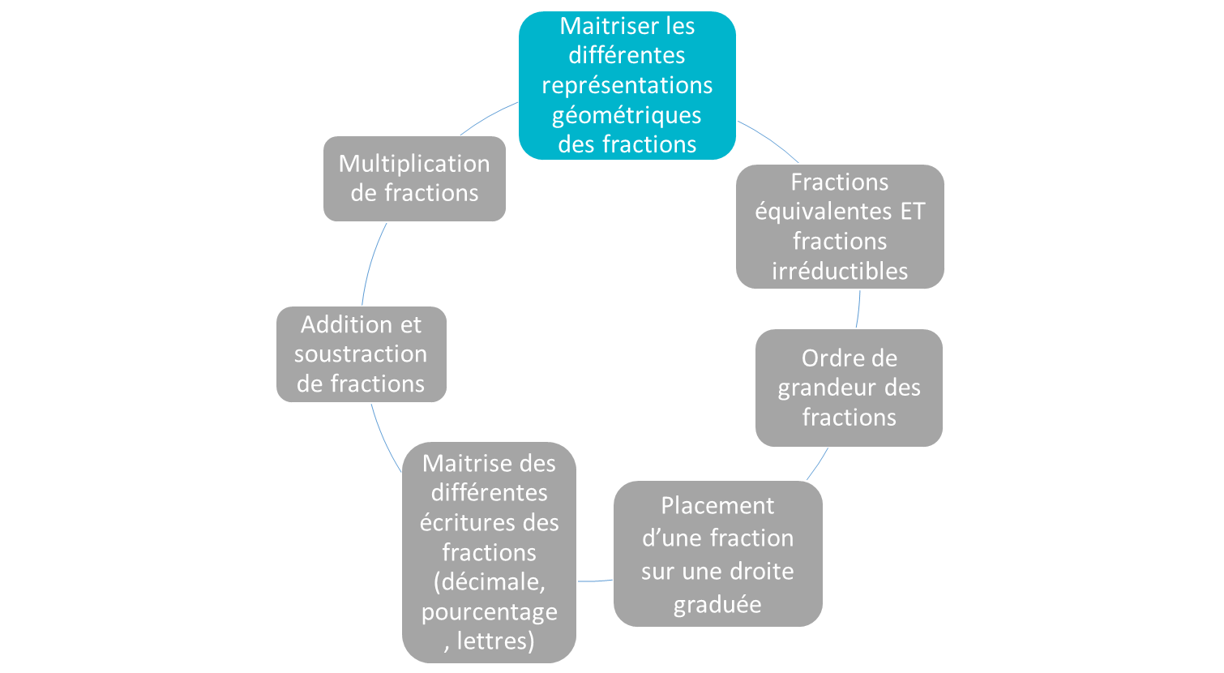
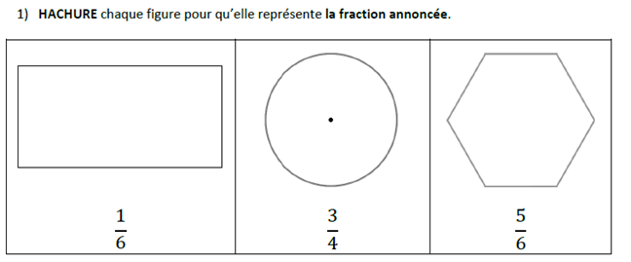
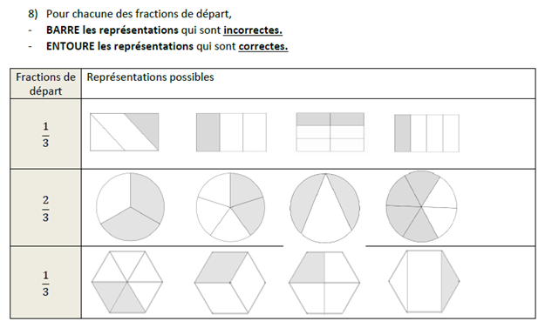
Quel contenu de l’évaluation diagnostique sur les fractions ?
Identification des erreurs-types pour comprendre les obstacles

Slide 50
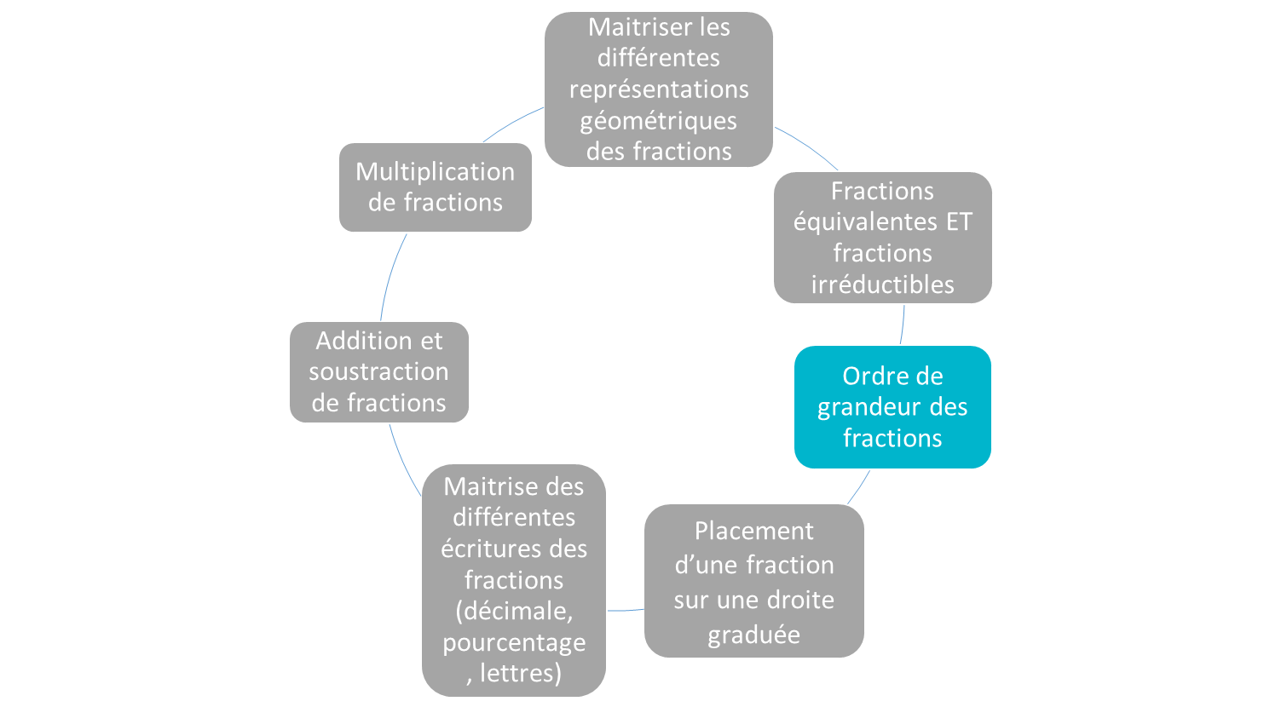
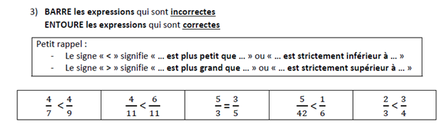
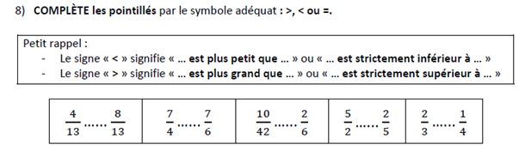
Quel contenu de l’évaluation diagnostique sur les fractions ?
Identification des erreurs-types pour comprendre les obstacles

Slide 51
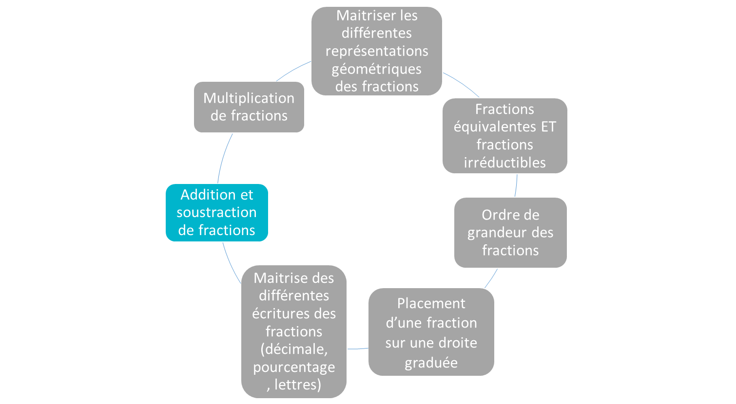
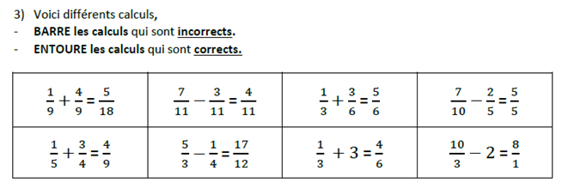
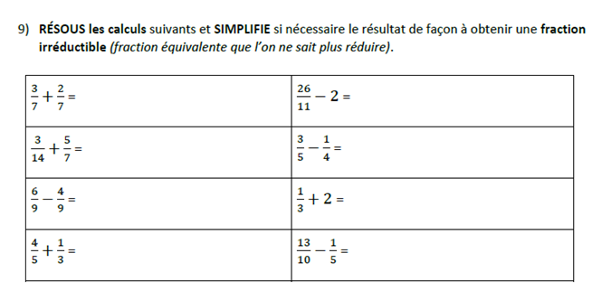
Quel contenu de l’évaluation diagnostique sur les fractions ?
Identification des erreurs-types pour comprendre les obstacles

Slide 52
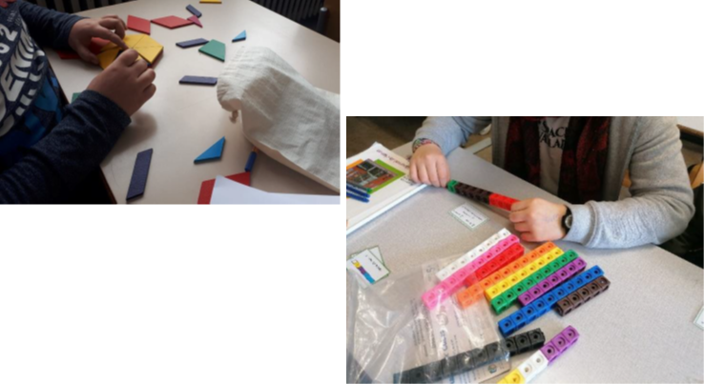
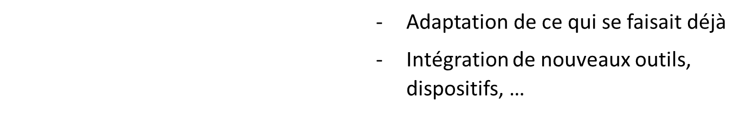
2- Méthodologie : accompagnement mis en place
Prise de connaissance avec les établissements
Apports de balises théoriques transversales ou disciplinaires
Co-création et expérimentation d’évaluations diagnostiques
Co-création et expérimentation de dispositifs de différenciation articulés, si possible, avec l’évaluation diagnostique et prenant appui sur la littérature scientifique

Slide 53
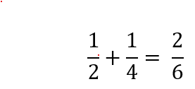

3- Mise en lien entre pratiques et littérature
Lors de la diffusion des balises théoriques :
Apports d’explications théoriques à des conceptions erronées déjà constatées par les enseignants : compréhension de l’origine de différentes erreurs
Ex.
Origine de l’obstacle d’après la littérature : considération de la fraction comme deux nombres entiers sans lien entre eux et application de procédures associées aux entiers (Coquin & Camos, 2006; Duval, 1993; Kieren, 1988; Ni & Zhou, 2005; Švecová et al., 2022; Tsai & Li, 2016)

Slide 54
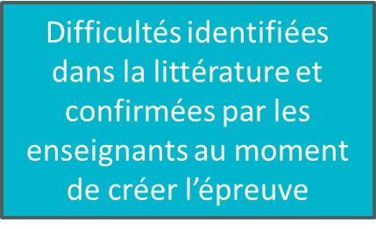


3- Mise en lien entre pratiques et littérature
Lors de la création de l'évaluation :
3 cas de figures :
Majorité des questions

Slide 55


3- Mise en lien entre pratiques et littérature
Lors de la création de l'évaluation :
3 cas de figures :
-Définition non maitrisée:
* partage inégal

Slide 56

3- Mise en lien entre pratiques et littérature
Lors de la création de l'évaluation :
3 cas de figures :
-Définition non maitrisée:
* partage inégal
* numérateur = nombre de parts prises, dénominateur = nombre de parts laissées

Slide 57

3- Mise en lien entre pratiques et littérature
Lors de la création de l'évaluation :
3 cas de figures :
-Confusion entre la barre de fraction et la virgule

Slide 58


3- Mise en lien entre pratiques et littérature
Lors de la création de l'évaluation :
3 cas de figures :
Ecriture inadaptée des fractions supérieures à l’unité (impropres)
è Lien avec un usage accepté parfois en enseignement primaire

Slide 59


3- Mise en lien entre pratiques et littérature
En analysant les résultats :
- La recherche menée permet de cibler les difficultés les plus récurrentes parmi celles identifiées dans la littérature et/ou par les enseignants

Slide 60

3- Mise en lien entre pratiques et littérature
En analysant les résultats :
- La recherche menée permet de confirmer ou de nuancer la présence de certaines erreurs-types identifiées dans la littérature ou par les enseignants

Slide 61

3- Mise en lien entre pratiques et littérature
En analysant les résultats :
- La recherche menée permet de confirmer ou de nuancer la présence de certaines erreurs-types identifiées dans la littérature ou par les enseignants

Slide 62

3- Mise en lien entre pratiques et littérature
En analysant les résultats :
- La recherche menée permet de confirmer ou de nuancer la présence de certaines erreurs-types identifiées dans la littérature ou par les enseignants

Slide 63

3- Mise en lien entre pratiques et littérature
En analysant les résultats :
- La recherche menée permet de confirmer ou de nuancer la présence de certaines erreurs-types identifiées dans la littérature ou par les enseignants
- La recherche menée permet de confirmer les explications théoriques présentées aux enseignants et d’infirmer (en partie) leur explication

Slide 64


3- Mise en lien entre pratiques et littérature
Lors de l'adaptation des pratiques :
Intégration de contextes multiples pour familiariser les élèves avec les différents sens de la fraction et pas uniquement au sens « partie/tout »
Il existe différents sens de la fraction (Kieren, 1976; Houle, 2016; Behr et al., 1983, cités par Carette et al., 2009),
Il faut proposer des activités diverses permettant aux élèves d’appréhender les différents sens (Carette et al., 2009; Mills, 2016; Houle, 2016) et de passer d’un sens à l’autre.

Slide 65

3- Mise en lien entre pratiques et littérature
Lors de l'adaptation des pratiques :
Mise en place de démarches RCD
Activités de déconstruction des obstacles par manipulation

Slide 66

3- Mise en lien entre pratiques et littérature
Lors de l'adaptation des pratiques :
Mise en place de démarches RCD
Activités de consolidation et dépassement
Exerciseurs, jeux en ligne ou jeux de cartes ou de plateau avec différents niveaux

Slide 67
4- Discussion et conclusion
Cette recherche a permis de miser sur la complémentarité entre recherche et pratiques enseignantes :
-Vulgarisation de la littérature pour une meilleure compréhension des obstacles
-Analyse des pratiques enseignantes et évaluation de leur cohérence avec ce qui est recommandé dans la littérature
-Elaboration d’outils d’évaluation et d’apprentissage connectés à la littérature
-Prise en compte des difficultés constatées chez les enseignants mais non identifiées dans la littérature, et inversement, dans l’élaboration de l’outil d’évaluation
-…

Slide 68
4- Discussion et conclusion
Cette recherche complète cette complémentarité entre recherche et pratiques enseignantes :
-Confirmation de certains obstacles identifiés par les enseignants et non par la littérature
-Confirmation de certains obstacles identifiés par la littérature et non par les enseignants (développement de la compréhension des obstacles)
-Nuance quant à la présence d’autres obstacles identifiés dans la littérature
-Validation d’outils d’apprentissage et d’évaluation
-…

Slide 69
Partie 4 :
Bilan

Slide 70
Faire des maths... pour l'élève et l'étudiant
• Une activité qui reste difficile, même pour des notions considérées comme des bases au fil de l’enseignement : identifier des situations de proportionnalité, utilisation d’un tableau de proportionnalité, donner du sens aux calculs et aux expressions algébriques,…
• Comment amener les élèves et les étudiants à maîtriser les prérequis et les (re)mobiliser?

Slide 71
Faire des maths... pour l'enseignant
• À tous les niveaux d’enseignement, il est important d’être conscient que les bases ne sont pas toujours maîtrisées, d’identifier les notions qui sont des sources de difficultés et de mettre en place des actions pour aider les élèves et les étudiants.
À l'UMONS : travail collaboratif avec des enseignants du secondaire, cours reprenant des notions du secondaire, aides à la réussite,…
Acclimath (kot associatif qui organise des séances de travail en soirée): révision des bases
• Enjeux de la formation initiale et continue restent une vaste question.
• Importance de l’impact des pratiques enseignantes sur les apprentissages des élèves et des étudiants, malgré toutes les contraintes liées au métier (double approche didactique et ergonomique, Robert et Rogalski, 2002)

Slide 72
L’impact des pratiques enseignantes : exemples dans le secondaire et le supérieur
• Constat : les étudiants qui entrent dans le supérieur n’ont pas toujours une vision correcte de ce que signifie « faire des mathématiques »
Impact sur leur méthode de travail : stratégies très passives (lire mentalement, refaire des exercices, travailler seul,…)
• Au-delà de leur impact sur les apprentissages, les pratiques enseignantes ont aussi un impact sur des aspects plus transversaux
Questions :
Quelles sont les représentations mathématiques des élèves du secondaire ?
2. Ces représentations peuvent-elles évoluer à l’entrée dans le supérieur ?

Slide 73
Les représentations mathématiques des élèves du secondaire
• Questionnaire proposé à 4113 élèves du secondaire (Brion, 2023)
• Faire des mathématiques c’est :
  Faire des calculs : 94%
  Appliquer des méthodes : 87%
  Apprendre des formules par cœur : 64%
• Pas d’évolution entre la 1ère et la 6ème année
• Pas de différence entre les options « Mathématiques générales » et « Mathématiques pour scientifiques »
• Des pratiques à étudier : traces écrites au tableau par les enseignants, distribuer le cours écrit sur des feuilles aux élèves

Slide 74
Évolution des représentations des étudiants dans le supérieur
Pratiques enseignantes dans le cours de Mathématiques élémentaires (BAB1 en
maths, physique et informatique) :
• L’enseignant donne cours au tableau, les étudiants doivent prendre note de tout (théorie et exercices)
• Les traces écrites montrent les enchainements logiques, l’enseignant intègre des commentaires méthodologiques dans son discours, l’enseignant écrit rigoureusement les définitions, les propriétés,…

Slide 75
Évolution des représentations des étudiants dans le supérieur
Le même questionnaire a été proposé au début et à la fin du cours de Mathématiques élémentaires à 149 étudiants.
Représentations | 1er questionnaire | 2ème questionnaire
Faire des calculs | 90% | idem
Apprendre des formules par cœur | 82% | idem
Faire des démonstrations | 89% | idem
Connaitre des définitions | 70% | 80%
Manipuler des lettres | 56% | 72%

Slide 76
Évolution des représentations des étudiants dans le supérieur
Stratégies de travail | 1er questionnaire | 2ème questionnaire
Lire mentalement ses notes | 89% | 69%
Relire les exercices résolus au cours | 86% | idem
Refaire les exercices résolus au cours | 73% | idem
Remettre des exercices pour corrections | idem | 20%
Consulter les tests des années précédentes | idem | 82%
Essayer de faire des liens entre les chapitres | idem | 77%

Slide 77
Pour conclure
La transition secondaire-université mérite d'être encore étudiée aujourd'hui (nouveaux enjeux, revue ESM, 113, 2022).
La transition s'étend jusqu'à la deuxième année de l'enseignement universitaire (Gueudet, 2008).
Des pratiques enseignantes qui tentent de s'adapter au public des étudiants débutants pour penser la transition en termes de continuités et non en termes de ruptures.

Slide 78
Faire des maths dans le secondaire ​et à l’université : est-ce si différent ?
Oui
Des profils différents
Des attentes différentes (autonomie, travail personnel,…)
Dans les activités mathématiques (abstraction, raisonnement,…)
Et non
Des pratiques devant prendre en compte les conceptions des élèves, leurs représentations et leur maitrise des prérequis
Des défis communs en matière de transitions institutionnelles

